Slide 1
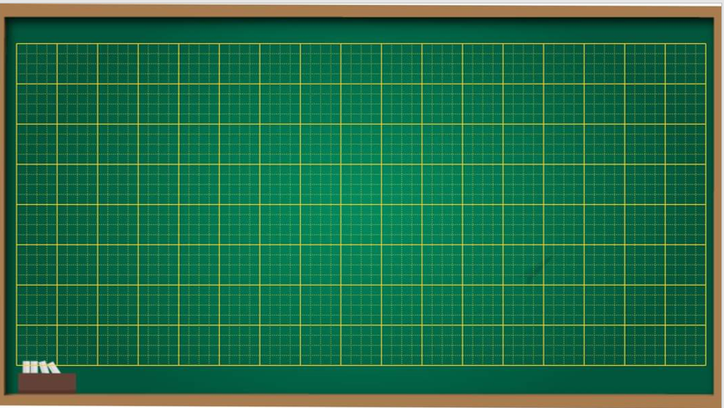
Thứ Ba ngày 15 tháng 2 năm 2022
Toán
Luyện tập

Slide 2
Bài 1. Đặt tính rồi tính:
a) 1324 x 2
b) 2308 x 3
1719 x 4
1206 x 5
a)
1324
1719
b)
2308
1206
x
x
x
x
2
4
3
5
2648
6876
6924
6030

Slide 3
Bài 2. An mua 3 cái bút, mỗi cái bút giá 2500 đồng. An đưa cho cô
bán bút 8000 đồng. Hỏi cô bán hàng phải trả lại cho An bao nhiêu tiền?
Tóm tắt:
Bài giải
Số tiền phải trả 3 cái bút là:
Mua : 3 bút
Một bút: 2500 đồng.
2500 x 3 = 7500 (đồng)
Đưa : 8000 đồng.
Số tiền cô bán hàng phải trả lại cho An là:
Trả lại: … tiền?
8000 - 7500 = 500 (đồng)
Đáp số: 500 đồng.

Slide 4
Bài 3. Tìm x:
a) x : 3 = 1527
b) x : 4 = 1823
x = 1527 x 3
x = 1823 x 4
x = 4581
x = 7292

Slide 5
Bài 4. Viết số thích hợp vào mỗi chỗ chấm?
a)
b)
Có … ô vuông đã tô màu trong hình.
Tô màu thêm … ô vuông để thành một hình vuông có tất cả 9 ô vuông.
Có … ô vuông đã tô màu trong hình.
Tô màu thêm … ô vuông để thành một hình chữ nhật có tất cả 12 ô vuông.
7
8
2
4

